Slide 1
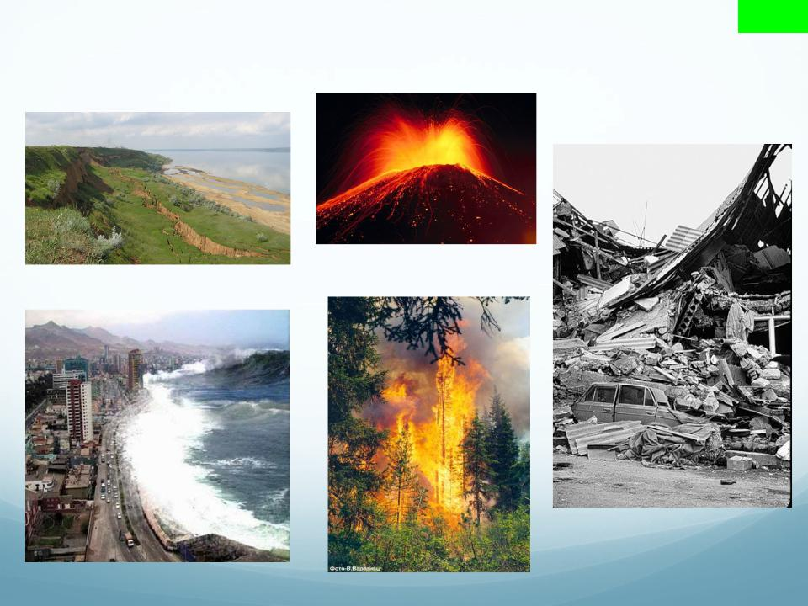
Гиппократ: “здоровье человека зависит от образа жизни и среды обитания”.

Slide 2
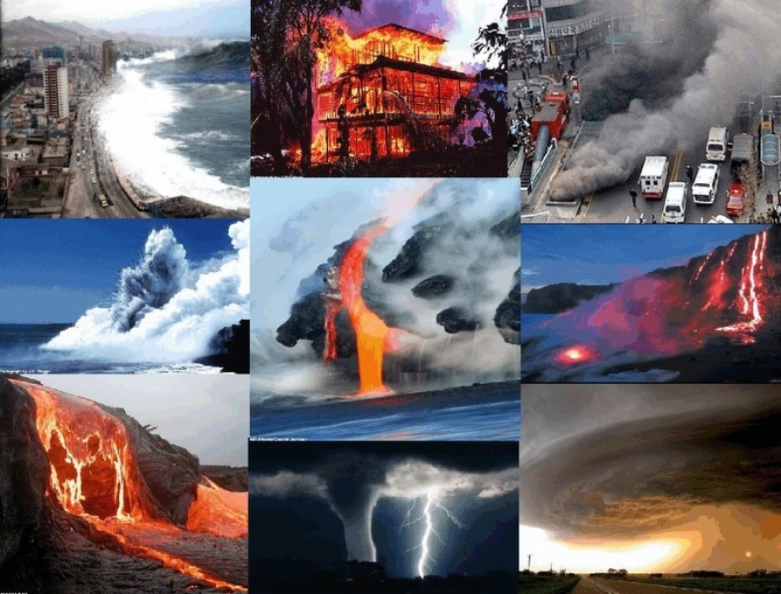
Чрезвычайная ситуация (ЧС) - обстановка на определенной территории, сложившаяся в результате аварии, опасного природного явления, катастрофы, стихийного или иного бедствия, которые могут повлечь или повлекли за собой человеческие жертвы, ущерб здоровью людей или окружающей природной среде, значительные материальные потери и нарушение условий жизнедеятельности людей.

Slide 3
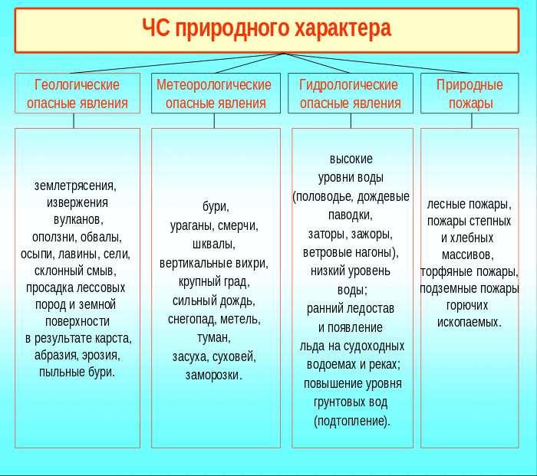

Slide 4
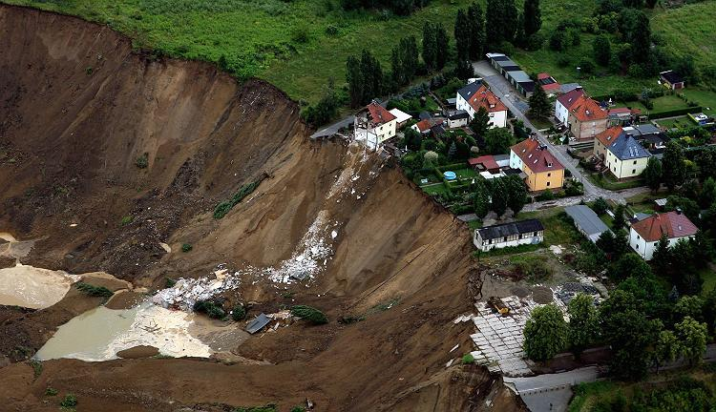

Slide 5
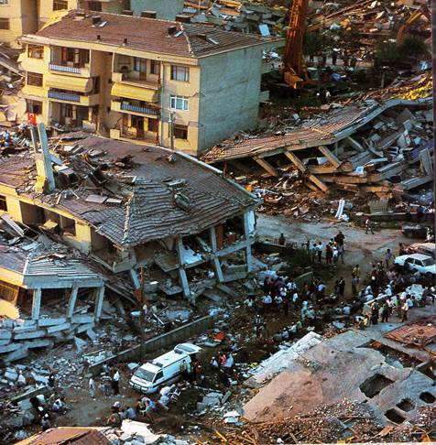

Slide 6
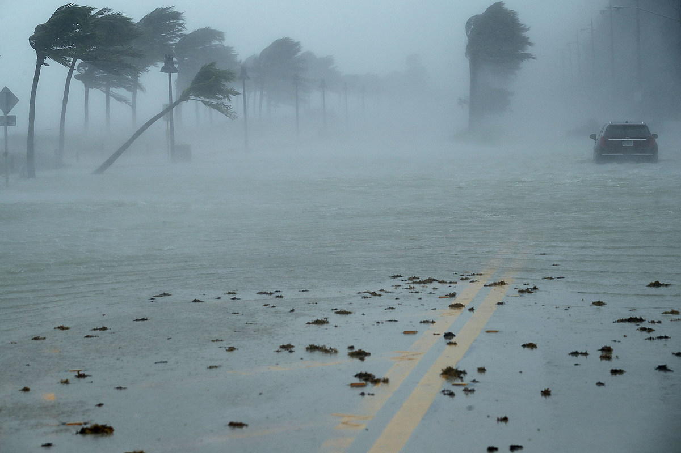

Slide 7
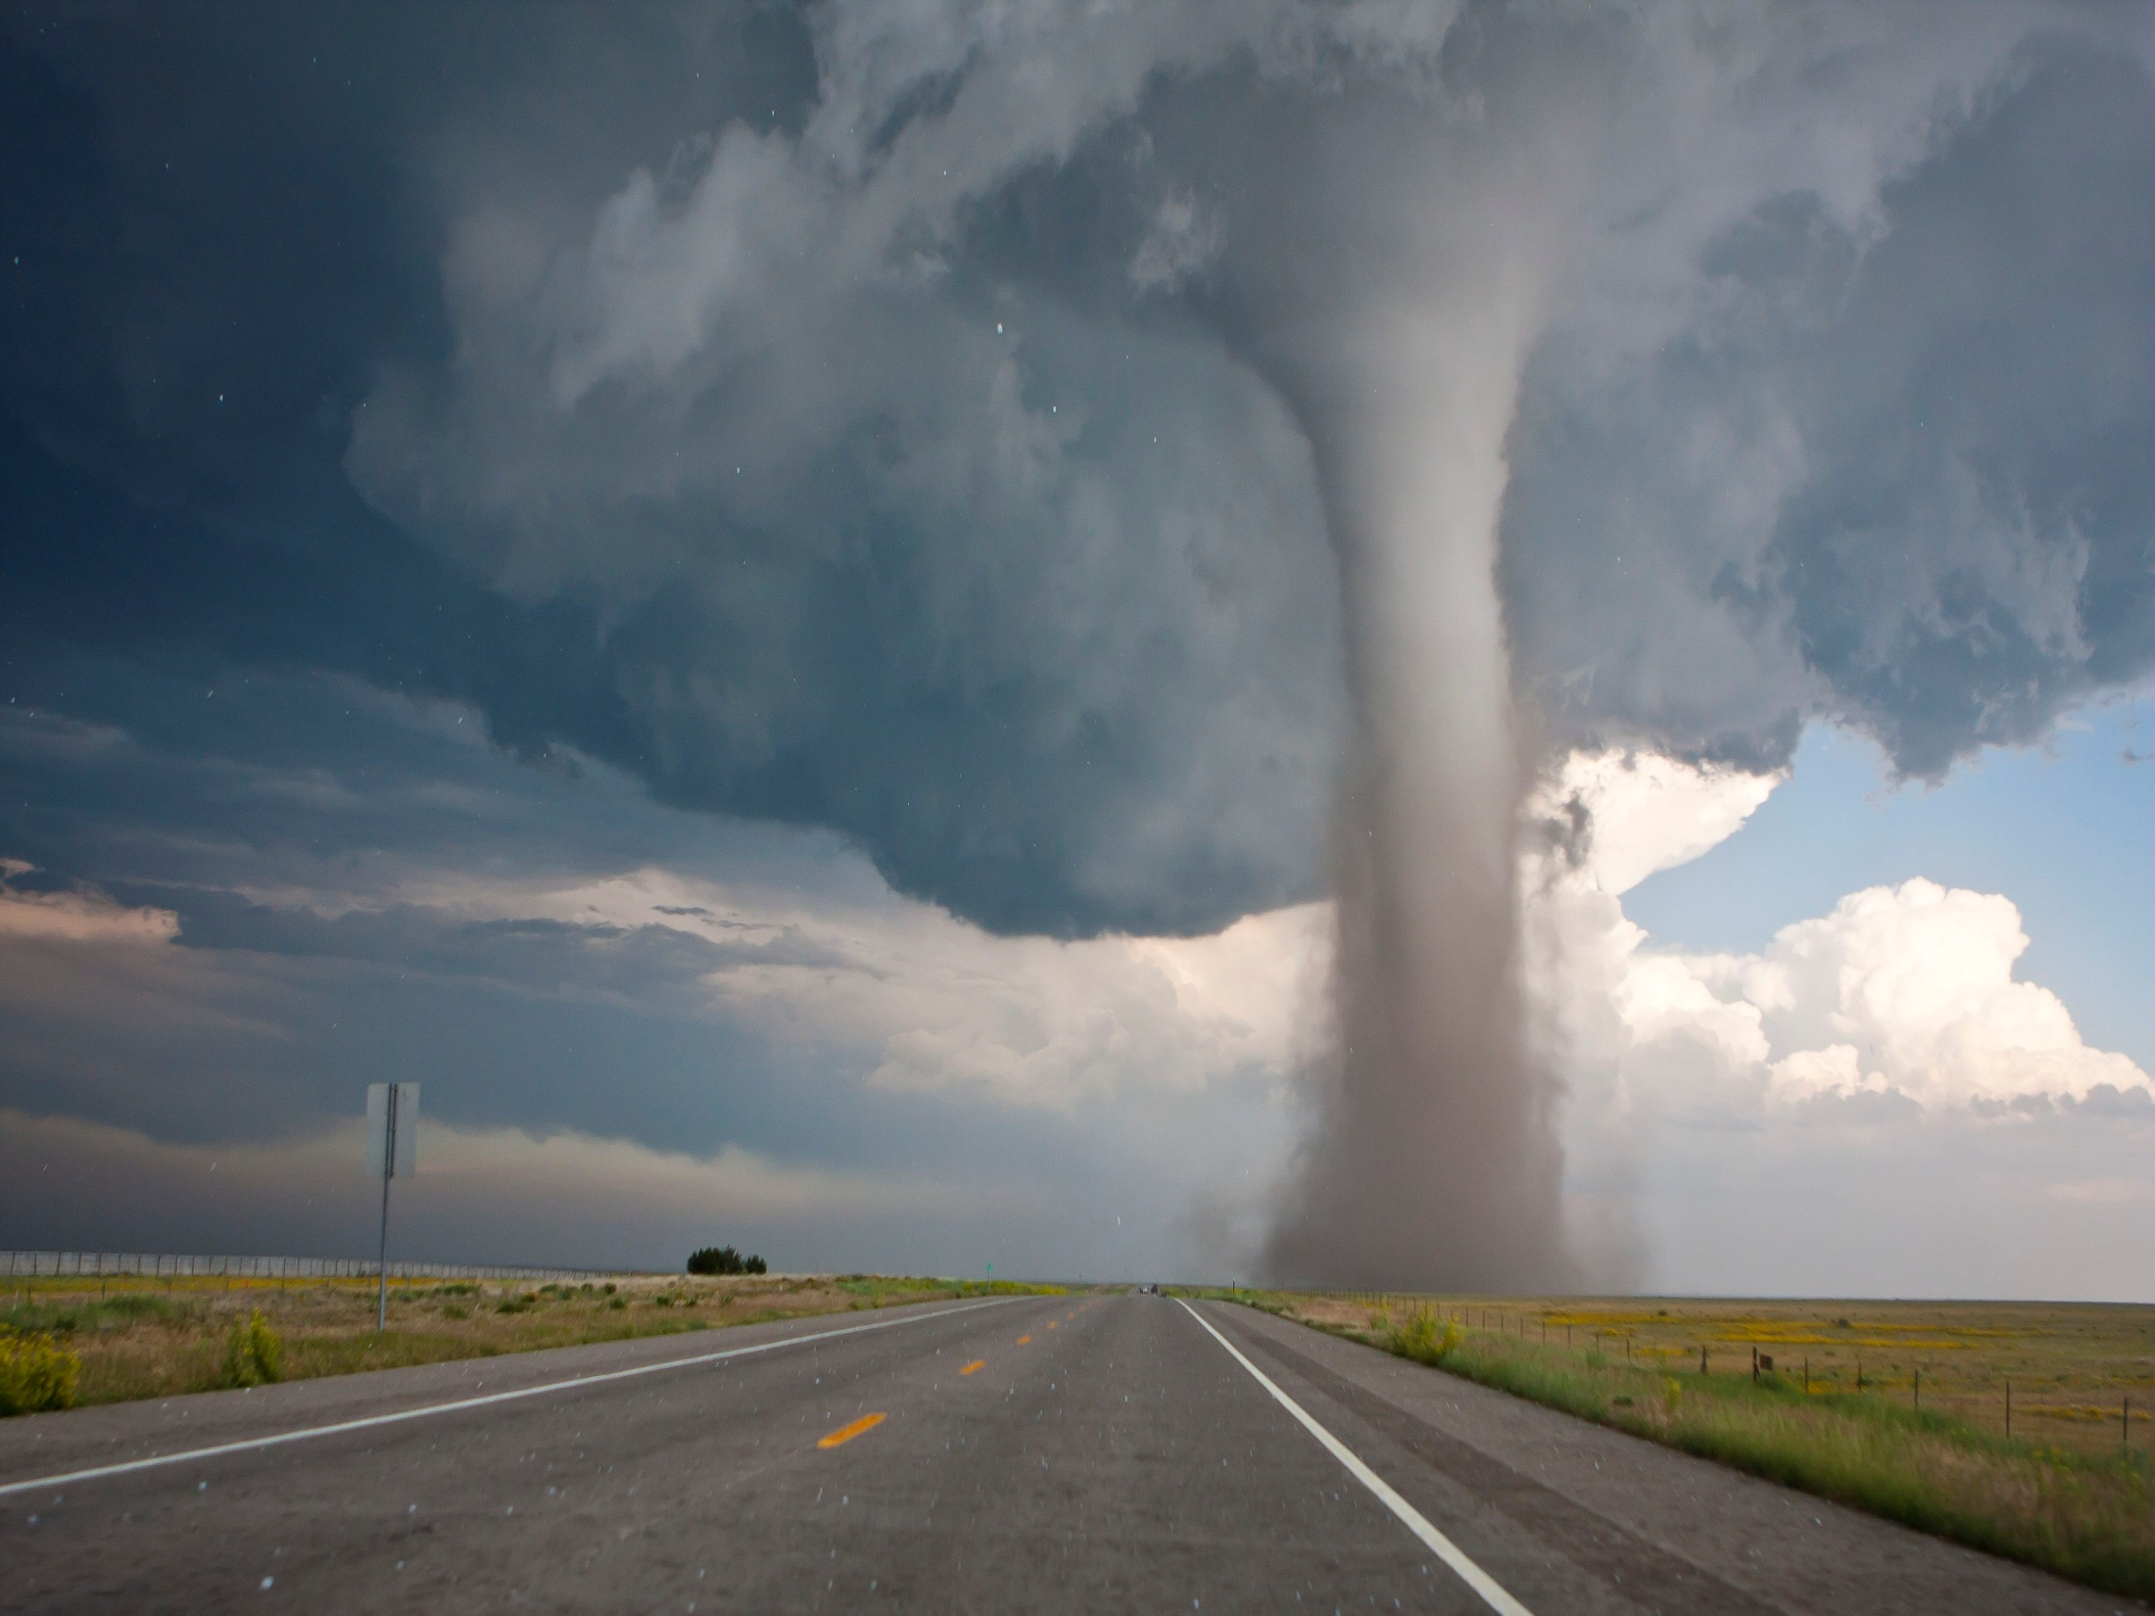

Slide 8
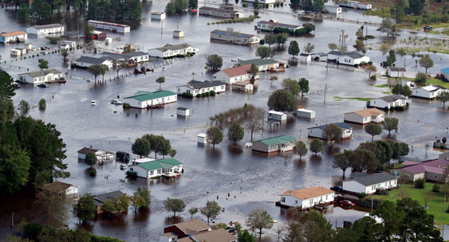

Slide 9
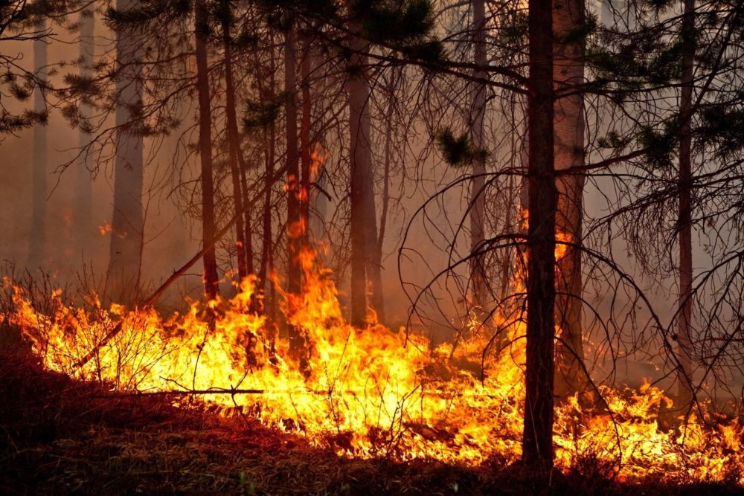

Slide 10
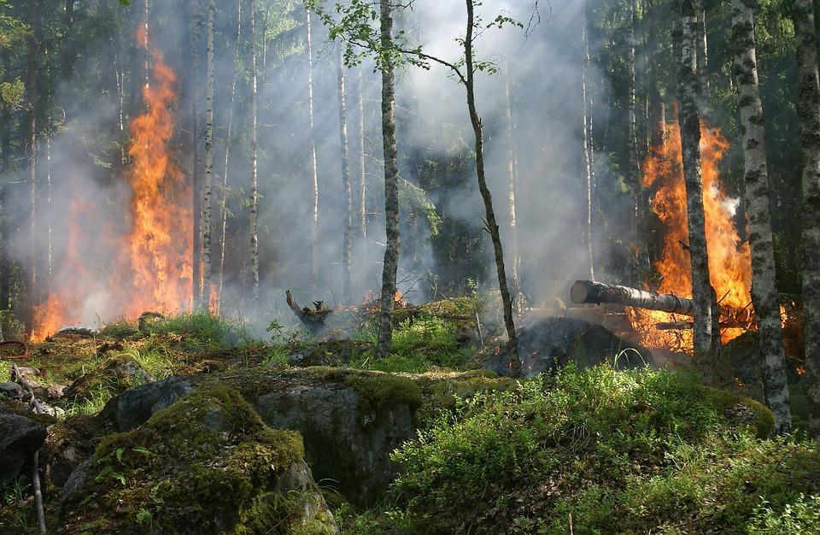

Slide 11
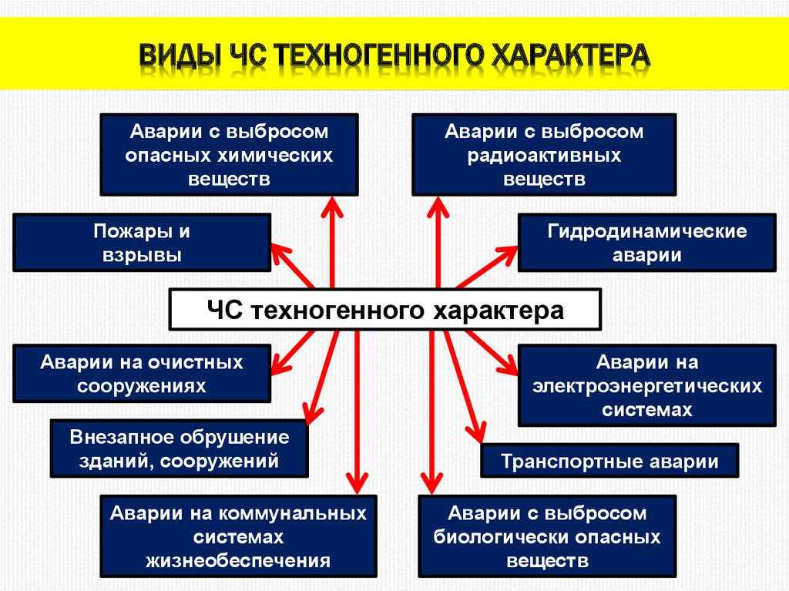

Slide 12
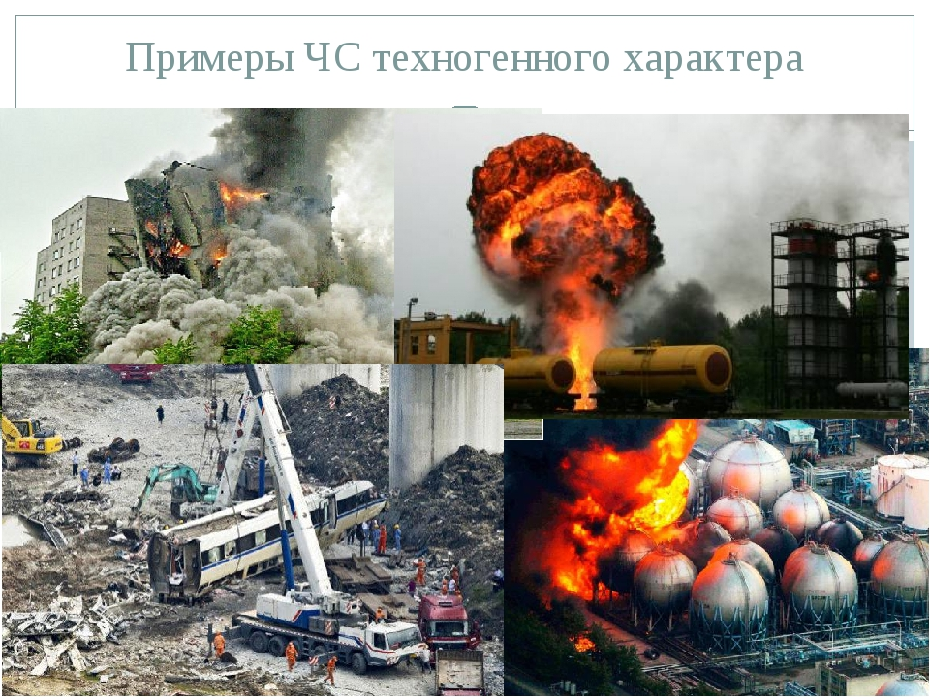

Slide 13
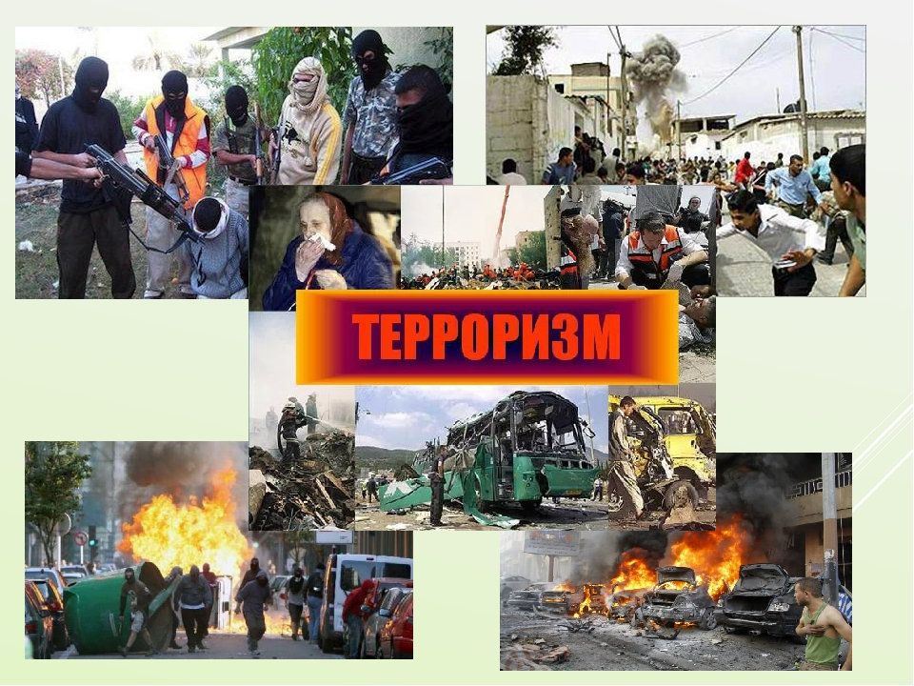

Slide 14
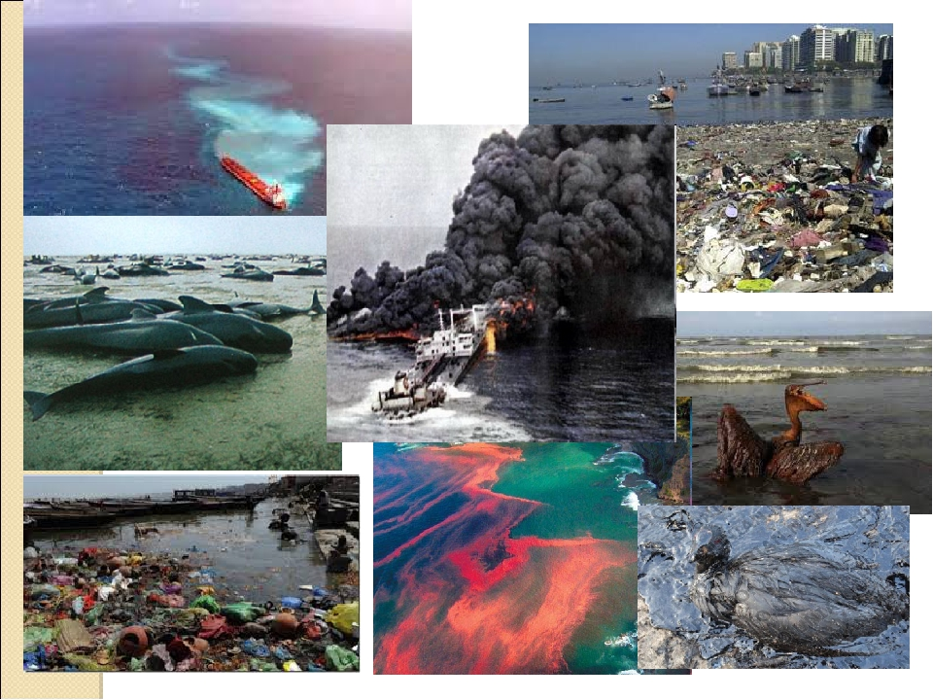

Slide 15
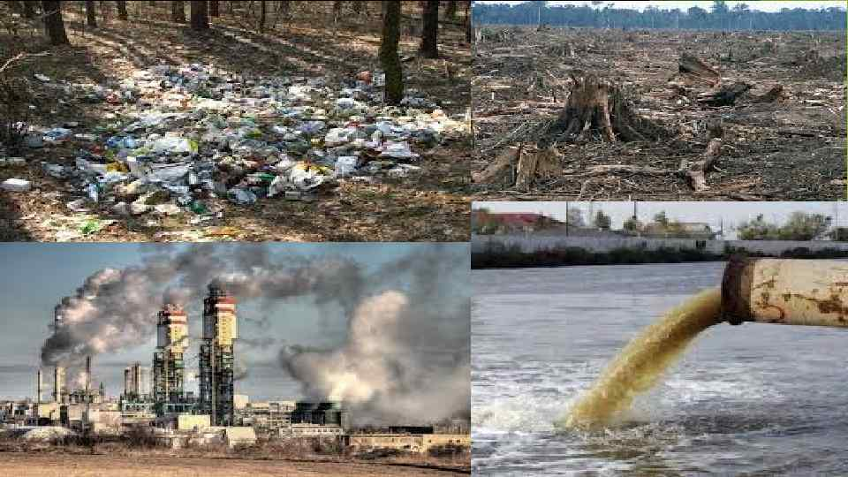

Slide 16
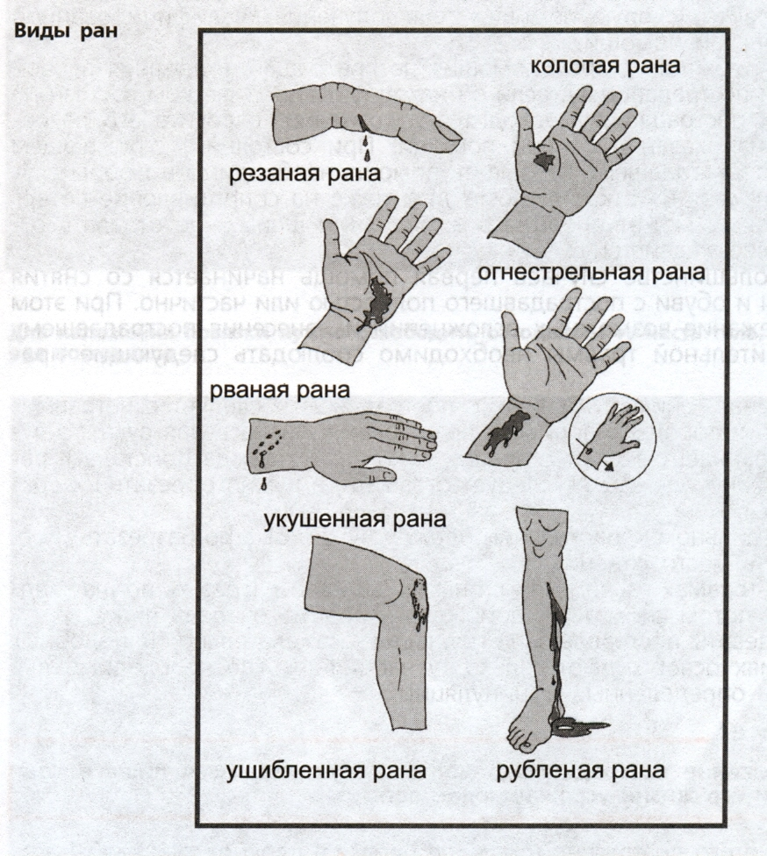

Slide 17
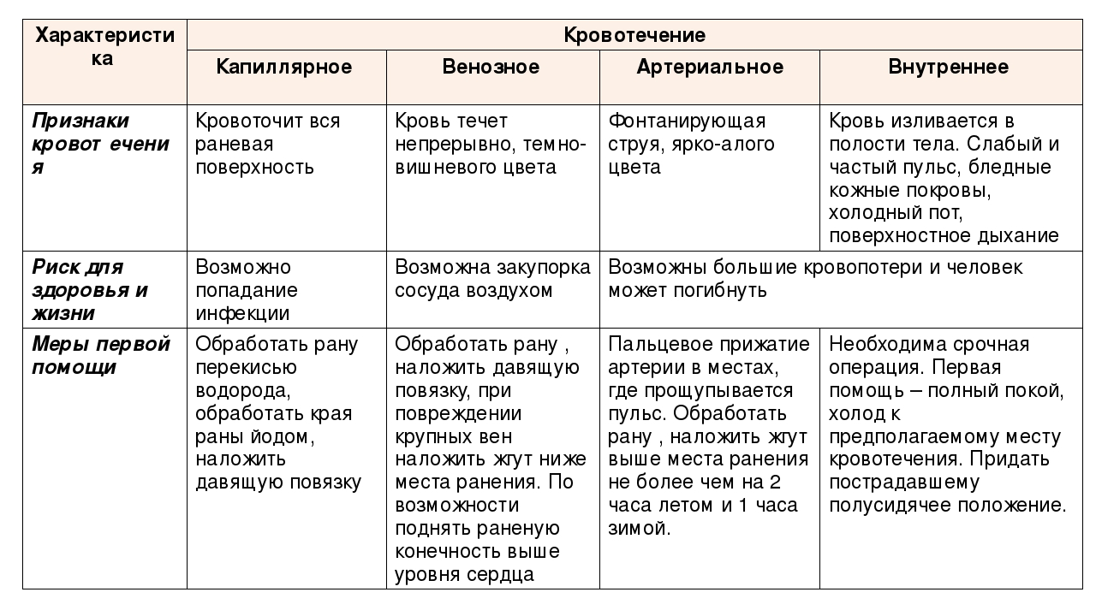

Slide 18
